Slide 1
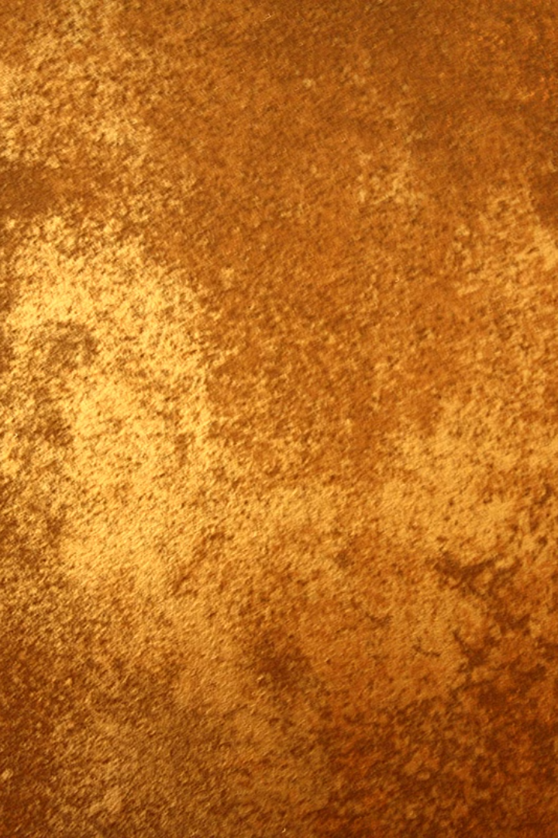
Cuprul: Metal esențial pentru viața modernă
Cuprul este un metal de tranziție extrem de important, cu o istorie îndelungată și o multitudine de aplicații în viața de zi cu zi. Acest metal omniprezent joacă un rol crucial în diverse domenii, de la electronică și construcții, până la artă și medicină. În această prezentare, vom explora în detaliu proprietățile, utilizările, extracția și impactul cuprului asupra mediului, oferind o imagine de ansamblu a importanței sale în lumea modernă.
CEDRA

Slide 2
Proprietățile Fizice și Chimice ale Cuprului
Aspect și Proprietăți Fizice
Proprietăți Chimice
Îmbunătățiri și Aliaje
Din punct de vedere chimic, cuprul este un metal tranzițional cu numărul atomic 29 și simbolul "Cu". Are o configurație electronică stabilă, ceea ce îi conferă o reactivitate moderată. Este rezistent la coroziune și poate forma o gamă diversă de compuși, făcându-l foarte versatil în aplicațiile tehnologice.
Proprietățile cuprului pot fi îmbunătățite prin crearea de aliaje cu alte metale, cum ar fi zincul (alamă) sau staniu (bronz). Aceste aliaje combină caracteristicile cuprului cu alte elemente, oferind o gamă largă de proprietăți fizice și chimice adaptate diverselor aplicații industriale.
Cuprul este un metal de culoare roșie-maroniu, cu un aspect lucios și metalic. Este un bun conductor de electricitate și căldură, fiind utilizat pe scară largă în aplicații care necesită aceste proprietăți. De asemenea, este relativ moale, ductil și maleabil, făcându-l ușor de prelucrat.
CEDRA

Slide 3
Utilizările Cuprului
1
Conductivitate Electrică
2
Conducție Termică
Datorită conductivității electrice excelente, cuprul este utilizat pe scară largă în cabluri, fire, transformatoare și alte componente electrice. Această proprietate îl face esențial pentru infrastructura electrică modernă.
Cuprul este un bun conductor de căldură, ceea ce îl face ideal pentru radioare, dispozitive de răcire și alte aplicații care necesită disiparea eficientă a căldurii.
3
Construcții și Infrastructură
4
Artă și Arhitectură
Cuprul este folosit în acoperișuri, jgheaburi, țevi de apă și alte componente ale construcțiilor datorită rezistenței sale la coroziune și durabilității.
Datorită aspectului său estetic și durabilității, cuprul este utilizat în arta și arhitectura decorativă, cum ar fi statui, monumente și decorațiuni interioare.
CEDRA

Slide 4
Extracția și Prelucrarea Cuprului
Minereu
1
Cuprul se găsește în natură sub formă de minereu, care este extras din minele de suprafață sau subterane. Principalele tipuri de minereu de cupru sunt calcopirita, bornita și malachita.
2
Topire și Rafinare
După extracție, minereul de cupru este supus unui proces de topire și rafinare pentru a obține cuprul în formă pură. Aceasta implică etape de concasare, concentrare, topire la temperaturi ridicate și electroliză pentru a elimina impuritățile.
Turnare și Prelucrare
3
Cuprul pur este apoi turnat în lingouri sau alte forme pentru a fi prelucrat în diverse produse, cum ar fi cabluri, țevi, piese turnate sau foi metalice, în funcție de cerințele industriale.
CEDRA

Slide 5
Reciclarea și Reutilizarea Cuprului
Importanța Reciclării
Procese de Reciclare
Datorită proprietăților sale unice, cuprul poate fi reciclat în mod repetat fără a-și pierde calitățile. Reciclarea cuprului este esențială pentru conservarea resurselor naturale, reducerea deșeurilor și a impactului asupra mediului.
Cuprul uzat, cum ar fi cabluri, țevi și deșeuri din construcții, este colectat, sortat și supus unui proces de topire și purificare pentru a fi reutilizat în noi produse. Acest ciclu închis al cuprului contribuie la o economie circulară și durabilă.
Beneficii Economice
Provocări și Inovații
Reciclarea cuprului are și beneficii economice semnificative, deoarece reduce costurile de producție și energia necesară comparativ cu extracția și prelucrarea minereului de cupru în stare brută.
Cu toate acestea, reciclarea cuprului prezintă și anumite provocări, cum ar fi colectarea și separarea eficientă a deșeurilor. Inovațiile în domeniu, precum tehnologiile avansate de sortare și purificare, contribuie la îmbunătățirea proceselor de reciclare a cuprului.
CEDRA

Slide 6
Impactul Cuprului asupra Mediului
Extracția și Prelucrarea
Utilizarea și Reciclarea
Practici Durabile
Procesul de extracție și prelucrare a minereului de cupru poate avea un impact semnificativ asupra mediului, prin evacuarea de substanțe chimice, poluarea aerului și degradarea terenurilor. Acest impact este o problemă majoră care necesită abordări durabile.
Însă, utilizarea eficientă și reciclarea cuprului pot reduce în mod considerabil impactul asupra mediului. Economia circulară a cuprului, prin refolosirea și reciclarea acestuia, contribuie la conservarea resurselor naturale și la reducerea deșeurilor.
Companiile din industria cuprului adoptă tot mai multe practici durabile, cum ar fi îmbunătățirea proceselor de producție, reducerea emisiilor și investițiile în tehnologii de reciclare avansate. Astfel, se poate minimiza impactul negativ al cuprului asupra mediului.
CEDRA

Slide 7
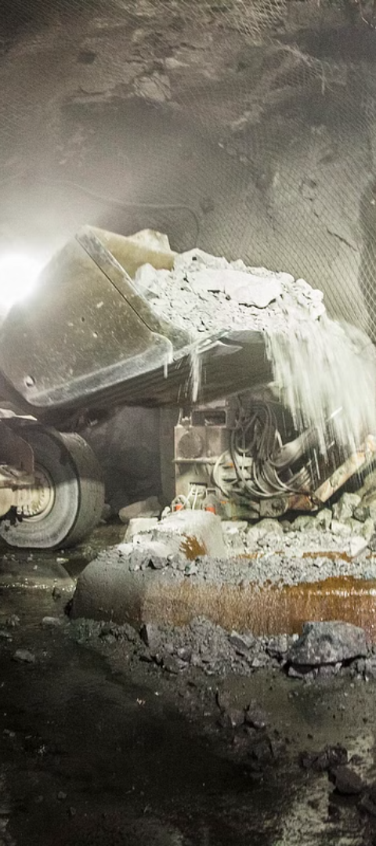
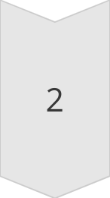
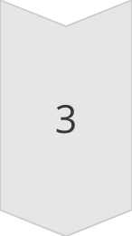
Tendințe și Inovații în Industria Cuprului
Eficiență Energetică
Dezvoltarea de tehnologii mai eficiente energetic în extracția, prelucrarea și utilizarea cuprului reprezintă o tendință majoră, contribuind la reducerea amprentei de carbon a industriei.
Reciclare Avansată
Inovațiile în procesele de reciclare a cuprului, cum ar fi tehnicile de sortare și purificare, permit o recuperare mai eficientă a materialului și o mai bună integrare în economia circulară.
Aplicații Emergente
Noi aplicații ale cuprului, cum ar fi bateriile pentru vehicule electrice, celulele solare și dispozitivele electronice avansate, deschid oportunități de creștere și diversificare pentru industria cuprului.
CEDRA

Slide 8
Concluzii și Perspective de Viitor
Durabilitate
Inovație
Importanță Globală
Responsabilitate Ecologică
Dezvoltarea unor practici și tehnologii durabile în industria cuprului va fi esențială pentru a reduce impactul asupra mediului și a asigura o utilizare responsabilă a acestei resurse valoroase.
Inovațiile continue în domeniile extracției, prelucrării și reciclării cuprului vor deschide noi oportunități și vor consolida rolul acestui metal esențial în tehnologiile viitorului.
Datorită utilizărilor diverse și impactului său economic, cuprul va rămâne o resursă strategică crucială la nivel mondial, cu implicații semnificative pentru dezvoltarea economică și tehnologică.
Industria cuprului trebuie să continue să se concentreze pe îmbunătățirea practicilor ecologice și a reciclării, pentru a minimiza impactul negativ asupra mediului și a contribui la o economie mai durabilă.
CEDRA

